Slide 1
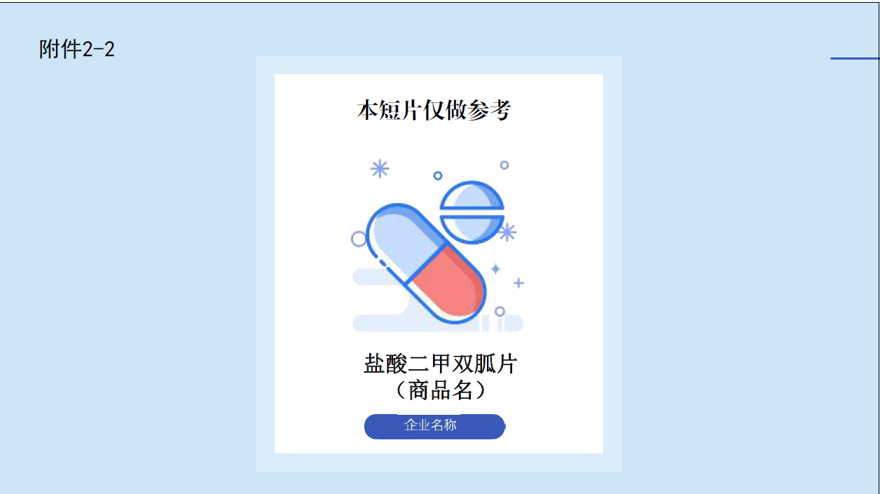
曲氟尿苷替匹嘧啶片 （朗斯弗®）
通用名称：曲氟尿苷替匹嘧啶片
全球简称：FTD/TPI
研发代号：TAS-102
注册商标：朗斯弗®Lonsurf

Slide 2
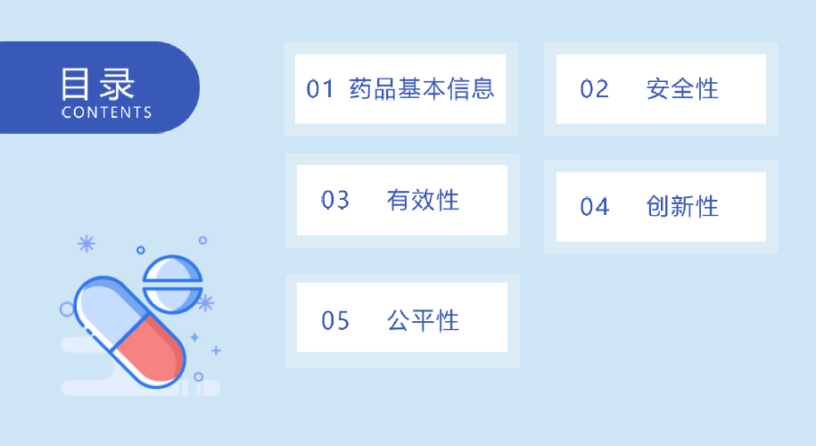
目录
安全性
创新性
药品基本信息
有效性
公平性
02
01
03
04
05

Slide 3
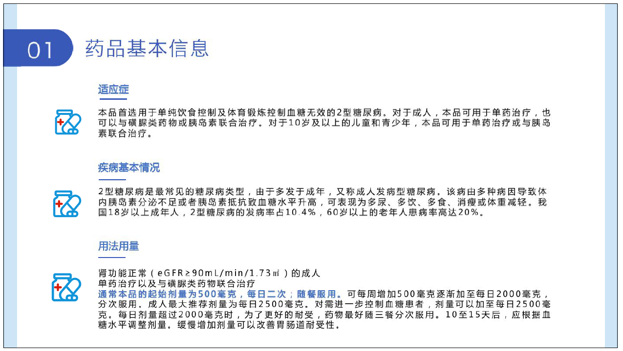
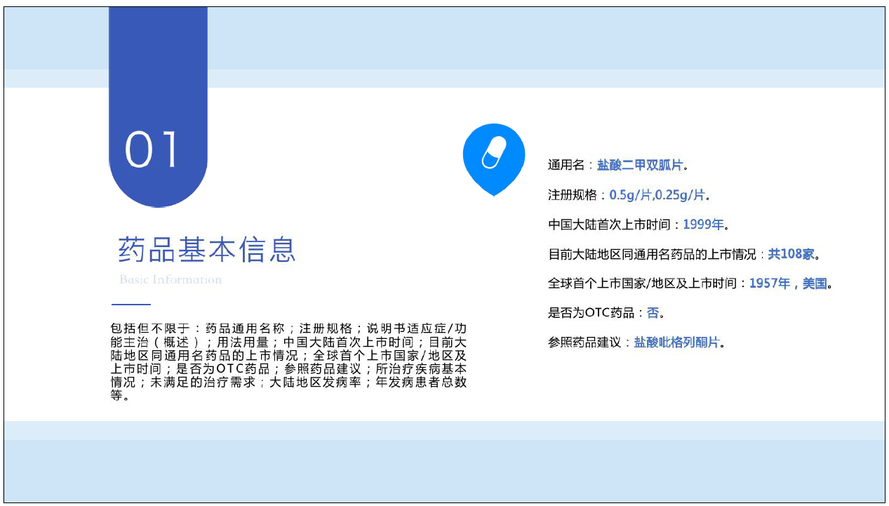
朗斯弗®获批用于标准治疗失败或不耐受的难治性的转移性结直肠癌(mCRC)
01 药品基本信息
02 安全性
03 有效性
04 创新性
05 公平性
通用名称 | 曲氟尿苷替匹嘧啶片 Trifluridine and Tipiracil Hydrochloride Tablets
注册规格 | 20mg/片：曲氟尿苷20mg，盐酸替匹嘧啶9.420mg（相当于替匹嘧啶8.19mg） 15mg/片：曲氟尿苷15mg，盐酸替匹嘧啶7.065mg（相当于替匹嘧啶6.14mg）
说明书适应症 | 既往接受过氟嘧啶类、奥沙利铂和伊立替康为基础的化疗，以及既往接受过或不适合接受抗血管内皮生长因子(VEGF)治疗、抗表皮生长因子受体(EGFR)治疗(RAS野生型)的 转移性结直肠癌（mCRC）患者
用法用量 | 成人的推荐起始剂量约为35 mg/m²/次，早晚餐后1小时内口服，每日两次，于每一个周期的第1-5天和第8-12天口服，28天为一个周期。应持续服用直至疾病进展或出现不可耐受的毒性。根据体表面积（BSA）计算剂量，最高剂量为80 mg/次。如果漏服，不得补服漏服的剂量。
全球上市时间 | 全球首上市国家：日本，全球首上市时间：2014年3月24日 2015年美国获批上市，2016年欧盟获批上市，现已在全球83个国家和地区获批上市
中国大陆上市时间 | 获批时间：2019年8月29日 市售时间：2020年7月10日
目前大陆地区同通用名药品的上市情况 | 共2家 1、生产厂家：齐鲁制药有限公司；获批时间：2020年12月29日 2、生产厂家：正大天晴药业集团股份有限公司；获批时间：2021年9月13日

Slide 4
mCRC患者仍存在显著的未满足的需求，急需扩充三线及后线的可选药物
01 药品基本信息
02 安全性
03 有效性
04 创新性
05 公平性
大陆地区发病率 | 23.9/10万 | 年发病患者总数 | 55.5万
结直肠癌发病率和死亡率突出，疾病负担严重
结直肠癌（CRC）发病率和死亡率分别位于中国恶性肿瘤第二位和第五位，超世界平均水平且逐年上升。2020年中国CRC新发病例55.5万，世标发病率为23.9/10万¹。五年存活率仅为32%，低于美国64%和欧洲41%²，表明治疗现状不理想。
约30%和40%患者在初诊时分别处于TNM III期和IV期，约50-60%CRC患者发生转移³。目前中国mCRC患者平均存活期仅2年⁴，严重影响患者生存率和生命质量⁵，带来巨大经济负担⁶。
结直肠癌三线治疗方案选择有限，未满足需求显著且迫切
mCRC患者生存期的延长主要依靠多线的持续药物治疗⁷。
经一、二线治疗后进展的患者对已有药物存在一定耐药性，而三线治疗方案有限，2019版中国CSCO指南⁸提及：RAS和BRAF野生型mCRC患者可选择西妥昔单抗联合伊立替康或小分子激酶抑制类药物（TKI，即瑞戈非尼和呋喹替尼），RAS或BRAF突变型则只有2个TKI。
瑞戈非尼和呋喹替尼的临床试验均显示^{9，10}：65岁以上亚组患者没有统计学显著获益；前线接受过靶向治疗的亚组患者未在试验中做明确要求或没有统计学显著获益；靶向药物的作用机制对前线治疗积蓄不良反应或本身有高血压疾病的患者缺乏较优的安全价值。因此，扩充mCRC患者三线及以后治疗可选药物的多样性尤其重要。

Slide 5
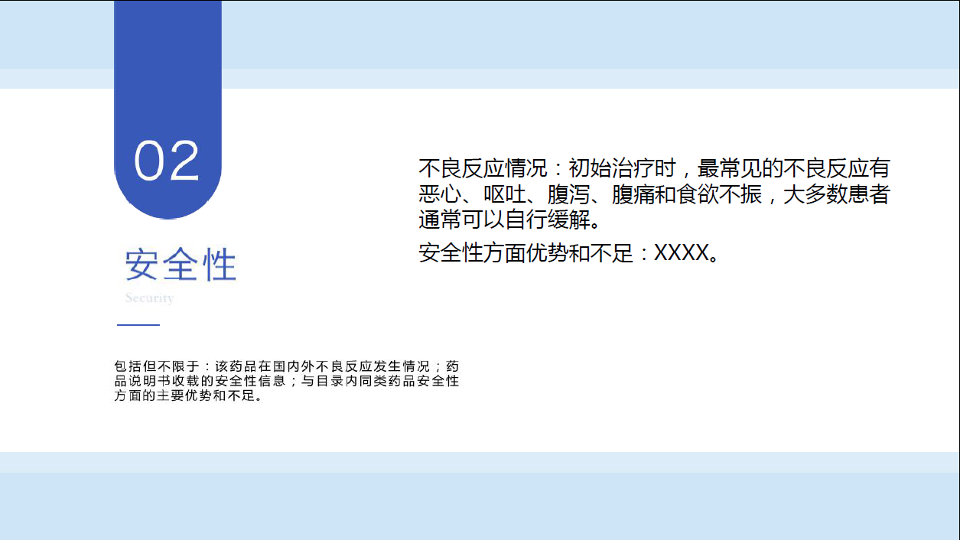
朗斯弗®安全性指标可控，不良事件类型不同于瑞戈非尼和呋喹替尼， 对既往蓄积的不良反应有较优安全价值
01 药品基本信息
02 安全性
03 有效性
04 创新性
05 公平性
朗斯弗®常见不良事件（AE）是骨髓抑制等无自觉症状不良事件，因AE导致的停药比例仅10%，与安慰剂相比严重AE的发生率基本一致，因此安全性指标可控。
朗斯弗®极少发生高血压，手足皮肤反应等不良事件，对既往治疗蓄积此不良反应患者有较优安全性价值。
真实世界研究进一步证实，朗斯弗®较瑞戈非尼药的物依从性更高，用药持久性更长，有更优安全性价值。
III期临床 研究 | 常见三级及以上AE（≥5%） | AE导致治疗组的 停药比例 | 治疗过程中的严重AE发生率 （治疗组 vs. 对照组）
TERRA¹¹ 朗斯弗® vs 安慰剂 | 中性粒细胞减少症，白细胞减少症，贫血， 淋巴细胞减少症，总胆红素增加 | 10% | 23.2% vs. 23.0% （∆=-0.2%）
CONCUR⁹ 瑞戈非尼 vs 安慰剂 | 高血压，手足皮肤反应， 高胆红素血症，丙氨酸氨基转移酶升高，低磷酸血症，天冬氨酸氨基转移酶升高 | 14% | 32% vs. 26% （∆=6%）
FRESCO¹⁰ 呋喹替尼 vs 安慰剂 | 高血压， 手足皮肤反应等 | 15% | 15.5% vs. 5.8% （∆=9.7%）
真是世界 研究 | 患者数 (研究时间) | 研究终点 | 朗斯弗® | 瑞戈非尼 | p值
SHS¹² 2018 | 3,055 (2014.10-2016.7) | 用药依从性(MRR≥80%)* | 84.5% | 74.0% | p＜0.001
 |  | 用药持久性(治疗间隔≥45天)** | 80.6% | 62.7% | p＜0.001
IQVIA¹³ 2019 | 730 (2015.10-2017.7) | 用药依从性(MRR≥80%)* | 87.1% | 72.6% | p＜0.001
 |  | 用药持久性(治疗间隔≥45天)** | 82.8% | 68.0% | p＜0.001
* 药物依从性[使用药物占有率(MPR)和药物覆盖天数比例(PDC)作为评估指标，≥80%表示依从性高]
** 用药持久性[在固定时间段内持续使用某种药物，两次连续处方之间可有一定的间隔(即45天)]
Notes:
原研朗斯弗®主要不良事件是骨髓抑制无自觉症状不良事件，因AE导致的停药比例仅10%，与安慰剂相比，严重AE的发生率基本一致。
TKI类主要不良事件是手足皮肤反应、高血压等有自觉症状的不良事件，因AE导致的停药比例14-15%，与安慰剂相比，严重AE的发生率较高。
原研朗斯弗®安全性指标可控，不良事件类型不同于瑞戈非尼和呋喹替尼，对既往蓄积的不良反应有较优安全价值。

Slide 6
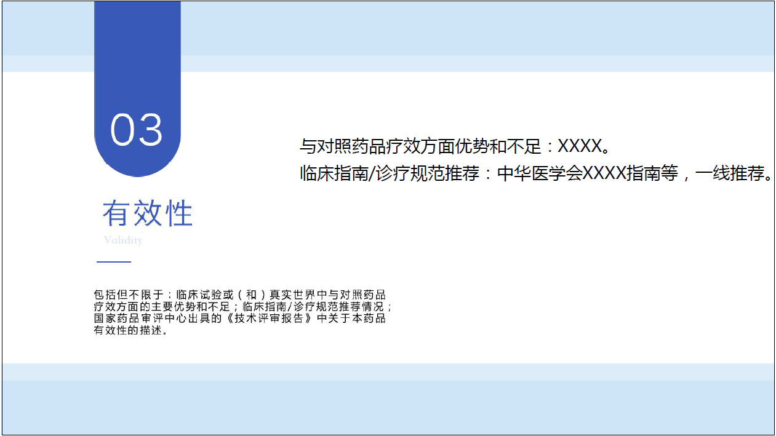
朗斯弗®对比安慰剂具有显著疗效，能为65岁以上患者带来显著OS获益， 对既往接受过靶向治疗患者获益更佳
01 药品基本信息
02 安全性
03 有效性
04 创新性
05 公平性
朗斯弗®和瑞戈非尼、呋喹替尼与安慰剂相比都可改善OS，但朗斯弗®能为65岁以上患者带来显著OS获益，对既往接受过靶向治疗患者也带来显著OS获益。
真实世界研究进一步肯定了朗斯弗®的临床价值，相较瑞戈非尼为患者带来更长的生存时间。
III期临床 研究 | TERRA¹¹ 朗斯弗® vs 安慰剂 | CONCUR⁹ 瑞戈非尼vs 安慰剂 | FRESCO¹⁰ 呋喹替尼vs 安慰剂
参与中心 | 亚太30家中心 | 亚太25家中心 | 中国28家中心
纳入标准 | 患者既往接受过两种或以上化疗方案（氟尿嘧啶、伊立替康、奥沙利铂）后进展或不耐受 | 患者既往接受过两种或以上治疗方案（包括氟尿嘧啶、奥沙利铂或伊立替康，不一定使用过靶向药物） | 患者接受过两种化疗方案后进展 （anti-VEGFR抑制剂除外）
纳入患者数 | N＝406（75%中国患者) 治疗组患者基线较差 | N＝204 | N＝416
统计设计 | 90%检验效力 | 80%检验效力 | 80%检验效力
总体患者 | OS HR (95%CI)=0.79 (0.62-0.99) | OS HR (95%CI)=0.55 (0.40-0.77) | OS HR (95%CI)=0.65 (0.51-0.83)
65岁及以上患者 | OS HR (95%CI)=0.45 (0.28-0.74) OS 显著改善 | OS HR (95%CI)=0.61 (0.28-1.37) OS 没有显著改善 | OS HR (95%CI)=0.95 (0.55-1.63) OS 没有显著改善
既往接受过anti-VEGF或anti-EGFR治疗患者 | OS HR (95% CI)=0.67 (0.48-0.92) OS 显著改善 | OS HR (95% CI)=0.78 (0.51-1.19) OS 没有显著改善 | OS HR (95% CI)=0.63 (0.43-0.90)
真实世界研究 | 患者数 (研究时间) | OS (月） |  | p值
 |  | 朗斯弗® | 瑞戈非尼
中国台湾¹⁴ 2022 | 125 (2015-2021) | 9.2 | 6.8 | p = 0.006
日本¹⁵ 2020 | 7,279 (2013-2018) | 10.2 | 6.4 | p＜0.001
日本¹⁶ 2018 | 550 (2014-2015) | 7.7 | 6.4 | p = 0.012
日本¹⁷ 2020 | 134 (2014-2017) | 11.4 | 9.9 | p = 0.837
法国¹⁸ 2020 | 237 (2017-2019) | 9.5 | 6.8 | p = 0.17
意大利¹⁹ 2020 | 140 （2018-2020) | 7.5 | 6.8 | (文中未报告)
美国²⁰ 2021 | 221 (2012-2017) | 7.5 | 7.1 | (文中未报告)

Slide 7
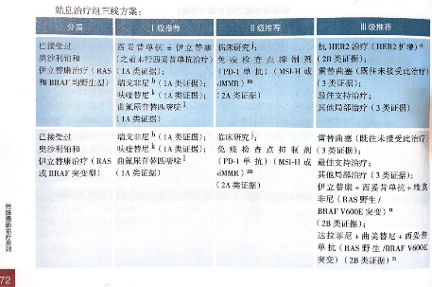
朗斯弗®获我国和国际外权威指南一致推荐为三线标准治疗
01 药品基本信息
02 安全性
03 有效性
04 创新性
05 公平性
朗斯弗®随着在全球各地获批上市，相继得到了日本JSCCR²¹、美国NCCN²²、欧洲ESMO²³等国际权威指南的一致推荐，作为mCRC患者三线或后续治疗方案。
中国《CSCO结直肠癌诊疗指南 》自2020版，以1A类证据作出I级推荐，朗斯弗®列为mCRC三线标准治疗，与瑞戈非尼和呋喹替尼同等地位²⁴。

Slide 8
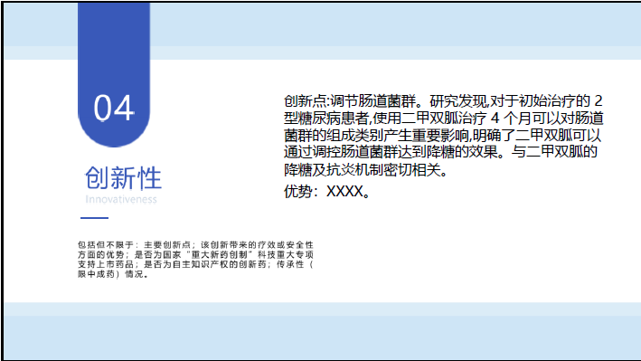
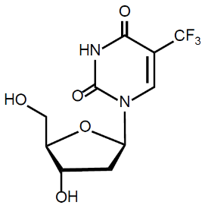
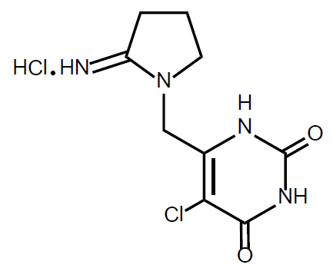
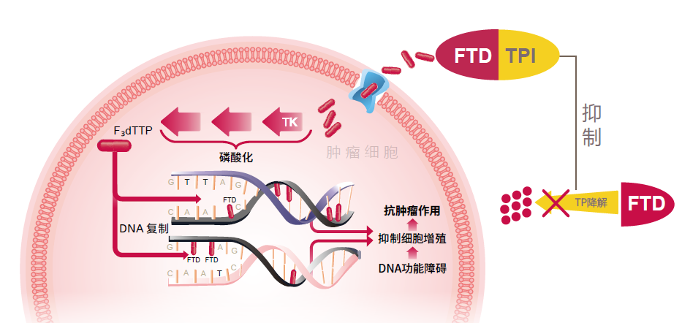
朗斯弗®是曲氟尿苷与盐酸替匹嘧啶组成的一种口服复方制剂， 是不同于现有mCRC三线治疗药物作用机制的创新药物
01 药品基本信息
02 安全性
03 有效性
04 创新性
05 公平性
抗肿瘤成分
FTD (曲氟尿苷)
FTD取代胸腺嘧啶直接掺入肿瘤细胞DNA复制，破坏DNA功能，发挥抗肿瘤作用
TP酶抑制剂
TPI (盐酸替匹嘧啶）
特异性抑制胸苷磷酸化酶(TP)活性，阻止FTD降解，提高FTD浓度，并抵抗5-FU耐药
朗斯弗®特殊的作用机制，与传统的化疗药物5-FU或其他氟尿嘧啶类药物通过抑制胸苷酸合成酶的机制不同，与瑞戈非尼、呋喹替尼等用于三线治疗的TKI类小分子靶向药物作用机制也不同。
这就为mCRC治疗提供了更多选择，特别是填补了三线治疗及后续治疗方案中缺乏化疗药物的空白，可以避免TKI类药物持续使用产生的耐药。
基于独特的作用机制及创新性优势，朗斯弗®获得丰富的中国及日本的组合物及化合物专利。
全球最早于2014年3月在日本上市，国际上（除中国大陆）对曲氟尿苷替匹嘧啶片的专利保护到期日为2033年2月13日。
FTD
TPI

Slide 9
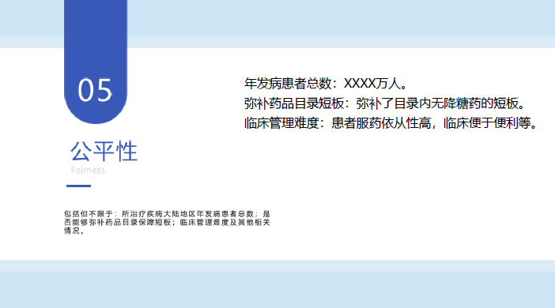
申请将朗斯弗®列入《国家医保目录》 让更多mCRC患者接受安全、有效、便捷的治疗
01 药品基本信息
02 安全性
03 有效性
04 创新性
05 公平性
结直肠癌是中国最高发难治的恶性肿瘤之一
年新发病例55.5万人，60%以上为老年患者
生存期的延长主要依靠多线药物的持续治疗，需扩充三线及后线的可选药物
朗斯弗®弥补药品目录短板
朗斯弗®在权威指南中与目录内瑞戈非尼和呋喹替尼具有同等推荐地位
可弥补目录内没有转移性结直肠癌（mCRC）三线标准化疗药物的空白
与目录内瑞戈非尼或呋喹替尼相比，朗斯弗®对于mCRC老年患者的生存获益更好
朗斯弗®临床管理便利
朗斯弗®口服片剂，门诊处方后患者可居家服药治疗
与目录内瑞戈非尼或呋喹替尼相比，朗斯弗®的服药依从性高，用药持久性更长
自2014年已先后在日本、北美和欧盟等全球80多个国家和地区获批上市，并已纳入各国医保
朗斯弗上市近2年，治疗约3400名中国mCRC患者
期待列入国家医保目录，用于更多中国mCRC患者的临床治疗

Slide 10
参考文献
刘宗超, 等. 肿瘤综合治疗电子杂志,2021,7(2):1-13.
张玥, 等. 中华流行病学杂志. 2015;36(7):709-14.
Lim HJ, et al. J Oncol Pract. 2009;5(4):153-8.
Luo HY, et al. Ann Oncol. 2016;27(6):1074-81.
冯雅靖, 等. 中华流行病学杂志. 2016;37(6):768-72.
刘成成, 等. 中国肿瘤. 2017;26(11):859-67.
Takeshi Kawakami, et al. Cancer Medicine. 2022;00:1–9.
CSCO结直肠癌诊疗指南（2019年版）
Li Jin et al. Lancet Oncol 2015; 16: 619–29.
Li Jin et al. JAMA June 26, 2018 Volume 319.,
Xu Jian et al. J. Clin. Oncol., 2018, 36(4): 350-358.
K Patel et al. Clin Colorectal Cancer. 2018 Sep;17(3):e531-e539
A. K Patel et al. The Oncologist 2019;24:1–1
Meng-Che H, et al. Frontiers in Oncology, Vol. 12, Article867546
Nakashima M, et al. Clin Colorectal Cancer. 2020;S1533-0028(20)30069-4
Fukuoka S ,et al. The Oncologist 2018;23:7–15
Misato Ogata et al. PLOS ONE. 2020,15(6): e0234314
Clélia Coutzac et al . Clin Colorectal Cancer ,2022
Vitale P, et al. Clin Colorectal Cancer. 2021 Sep;20(3):227-235.
Nuj K. Patel et al; The Oncologist 2021;9999
JSCCR结直肠癌治疗指南（2019年版）
NCCN临床实践指南：结直肠癌/直肠癌(2020版V2)
ESMO转移性结直肠癌患者管理指南（2016年版）
CSCO结直肠癌诊疗指南（2020年版）
Kimura M, et al. Mol Clin Oncol. 2016;5(5):635-40.
Bullement A, et al. Clin Colorectal Cancer. 2018;17(1):e143-e51.
Gourzoulidis G, et al. Value in Health. 2017;20(9).

